Slide 10
















































































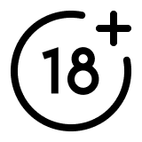











































Slide 27




























































































































Slide 28
Icon usage example:

Slide 29










Slide 30










